Slide 1
Voice Instant Messaging on PC and PDA

Slide 2
Voice Instant Messaging
on PC and PDA
คณะผู้จัดทำ
นาย กฤตธี ศิริสุนทร 44010009
นาย กิตติธัช ศรีอรทัยวรรณ 44010025
นางสาว ชฎาทิพย์ กิติสาร 44010084
อาจารย์ที่ปรึกษา
อาจารย์ วรวัฒน์ ลิ้มโภคา

Slide 3

บทนำ
เมื่ออินเทอร์เน็ตมีการใช้งานอย่างกว้างขวางขึ้น ความต้องการประยุกต์ใช้สิ่งใหม่ๆบนอินเทอร์เน็ตจึงได้รับการพัฒนา โดยเฉพาะอย่างยิ่งการใช้อินเทอร์เน็ตเป็นโครงสร้างพื้นฐานเพื่อรองรับการสื่อสารรูปแบบต่างๆ เช่น การติดต่อด้วยเสียง การกระจายสัญญาณเสียงหรือภาพบนเครือข่าย
การติดต่อสื่อสารแบบ Real-Time กลายเป็นส่วนสำคัญของธุรกิจในปัจจุบัน มีการประยุกต์ใช้ IP (Internet Protocol) ซึ่งเป็นรูปแบบในการสื่อสารข้อมูลในรูป packet ผ่านเครือข่าย เพื่อการลดค่าโทรศัพท์และค่าแฟกซ์ และยังเป็นการสร้างฐานสำหรับการใช้มัลติมีเดียในระดับที่สูงขึ้นเพื่อความมีประสิทธิภาพในการสื่อสารในองค์กร

Slide 4
วัตถุประสงค์
เพื่อศึกษาการพัฒนาโปรแกรมบนแพลตฟอร์มวินโดวส์(พีซี) และอุปกรณ์พกพา
เพื่อศึกษาการทำงานของโปรโตคอลซิป
เพื่อศึกษาการทำงานการส่งข้อมูลแบบมัลติมีเดีย
เพื่อพัฒนาโปรแกรมติดต่อสื่อสารด้วยเสียงโดยใช้โปรโตคอลซิปผ่านซิปเซิร์ฟเวอร์
เพื่อสร้างโปรแกรมต้นแบบในการพัฒนาซิปแอพพลิเคชั่น

Slide 5
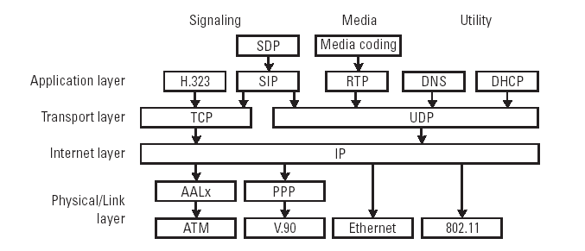
Session Initiation Protocol (SIP)
Session Initiation Protocol (SIP) เป็นโปรโตคอลในชั้น Application Layer ใช้ในการสร้าง การปรับแต่ง การยกเลิกการเชื่อมต่อของการติดต่อสื่อสาร
รองรับการสื่อสารทั้งแบบ Unicast และ Multicast

Slide 6
SIP Network Elements
SIP User Agents
User Agent Client ทำการส่ง request message ไปยังผู้ถูกเรียก
User Agent Server รับการร้องขอและตอบสนองการร้องขอ
SIP Server
Proxy Server เป็นตัวกลางระหว่าง SIP user agent และทำหน้าที่เชื่อม session invitation
Registrar Server ทำหน้าที่ในการเก็บ location ของ User agent
Redirect Server ทำหน้าที่ในการบอก list ของตำแหน่ง user ในปัจจุบัน

Slide 7
SIP Message
SIP Message นั้นประกอบไปด้วย 2 ส่วนคือ
SIP Request
SIP Response

Slide 8
SIP Request
REGISTER – เป็นข้อความเพื่อบอกให้ Server ทราบถึงตำแหน่งของ user agent ว่าอยู่ที่ใด
INVITE – เป็นข้อความที่ใช้ในการเรียกเพื่อขอทำการเชื่อมต่อด้วย
ACK – เป็นการตอบกลับว่าได้รับ response จากการที่ส่ง INVITE ไปหาแล้ว
CANCEL - จะใช้ในการยกเลิกการสร้างเซสชั่นที่ยังไม่เสร็จสมบูรณ์ โดยจะใช้เมื่อผู้ถูกเรียกยังไม่ได้ทำการส่ง response มาหาผู้เรียก แล้วผู้เรียกต้องการที่จะยกเลิกการเชื่อมต่อ
BYE - เป็นข้อความสุดท้ายเพื่อต้องการบอกคนที่ทำการเชื่อมต่อด้วยว่าตนเองต้องการสิ้นสุดการเชื่อมต่อ

Slide 9
SIP Request
OPTIONS – ใช้ในการตรวจสอบความสามารถหรือสถานะของ user agent ณ ปัจจุบันที่ยังสามารถติดต่อได้
REFER – ใช้ในการร้องขอให้ user agent อื่นติดต่อไปยังอีก URI หนึ่ง
SUBSCRIBE – ใช้เพื่อบอกว่าต้องการรับหรือส่งรายละเอียดของเหตุการณ์ต่าง ๆ ที่เกิดขึ้น
NOTIFY - ใช้ในการขนส่งข้อมูลเกี่ยวกับรายละเอียดของเหตุการณ์ที่เกิดขึ้น
MESSAGE - ใช้ในการส่งข้อความ (IM : Instant Message)

Slide 10
SIP Request
INFO - User agent ใช้เมธอดนี้ในการส่งข้อมูลของสัญญาณการเรียก (call signaling information) ถึง user agent อีกฝั่งหนึ่งที่ทำการติดต่อด้วย
PRACK - ใช้ในการตอบกลับต่อ response ที่มีความน่าเชื่อถือ (reliably transported provisional responses)
UPDATE - ใช้ในการปรับเปลี่ยนสถานะของการติดต่อสื่อสารโดยที่ไม่ต้องเปลี่ยนสถานะของ ไดอะล็อก

Slide 11
SIP Response
1xx - เป็นการตอบกลับผู้ส่งว่าrequest ที่ส่งมานั้นได้รับแล้วแต่ยังไม่ทราบผลของกระบวนการนั้น โดยใช้กับกระบวนการที่ไม่ได้เสร็จในทันที
2xx - เป็น positive final response โดยจะเป็น response สุดท้ายที่ผู้ส่ง request จะได้รับของกระบวนการนั้น
3xx - Server จะตอบกลับเพื่อบอกตำแหน่งที่ควรจะเป็น เพื่อให้ user agent ส่ง request ไปยังตำแหน่งใหม่

Slide 12
SIP Response
4xx - เป็นการตอบกลับเพื่อบอกว่า request ที่ส่งไปนั้นมีปัญหา ทำให้ไม่สามารถทำงานตาม request นั้นได้
5xx - แสดงว่ามีปัญหาทางฝั่ง server ซึ่ง client ควรจะส่ง request ใหม่อีกครั้งโดยอาจจะลองส่งไปโดย server อื่น
6xx - request นั้นไม่สามารถที่จะทำงานได้ โดย request นั้นไม่ควรที่จะต้องทำการส่งใหม่อีก

Slide 13
การออกแบบและพัฒนาโปรแกรม
การออกแบบโปรแกรม
ฟังก์ชั่นการทำงาน
รูปแบบการรับส่งแพ็คเกจระหว่างเอนทิตี้ของฟังก์ชั่นการทำงาน
เครื่องมือที่ใช้ในการพัฒนา

Slide 14
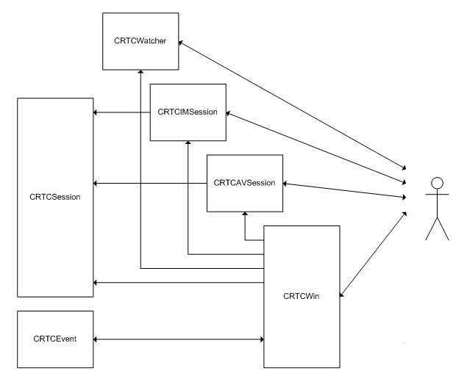
การออกแบบโปรแกรม

Slide 15
ฟังก์ชั่นการทำงานของโปรแกรม
การล็อกอิน
การพิสูจน์ตน
การแสดงรายชื่อและสถานะของผู้ติดต่อ
การเพิ่มและลบรายชื่อผู้ติดต่อ
การป้องกันและอนุญาตการติดต่อ
การรับส่งข้อความแบบหนึ่งต่อหนึ่ง
การรับส่งข้อความแบบเป็นกลุ่ม
การติดต่อด้วยเสียงและวีดิโอ
การล็อกเอาท์ออกจากระบบ

Slide 16
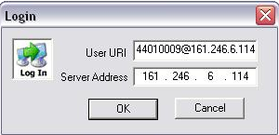
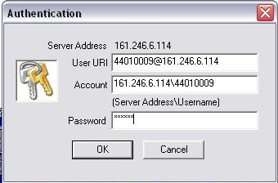
การล๊อกอินเข้าสู่ระบบ

Slide 17
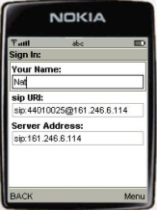
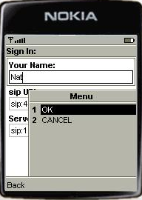
การล๊อกอินเข้าสู่ระบบ

Slide 18
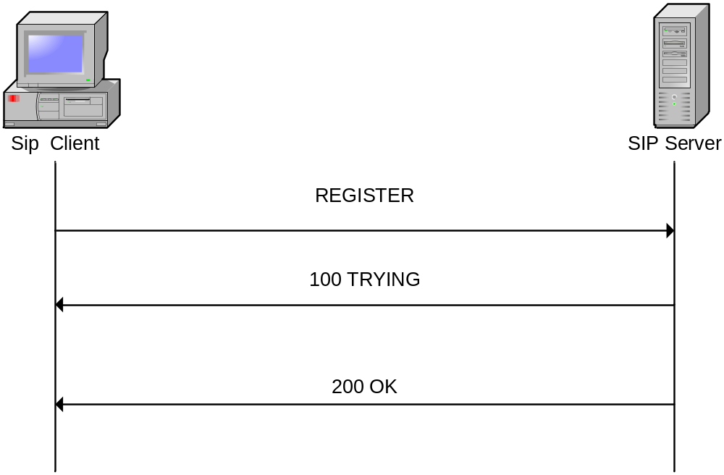
การล๊อกอินเข้าสู่ระบบ

Slide 19
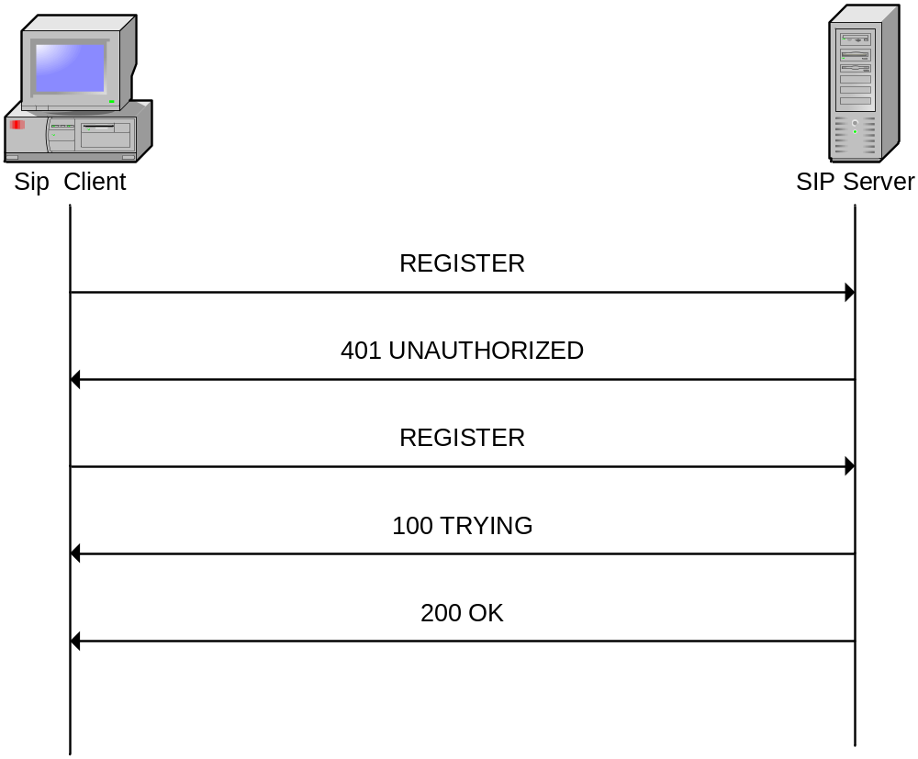
การพิสูจน์ตน

Slide 20
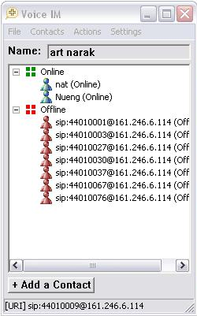
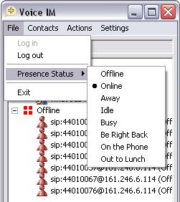
การแสดงรายชื่อและสถานะของผู้ติดต่อ

Slide 21
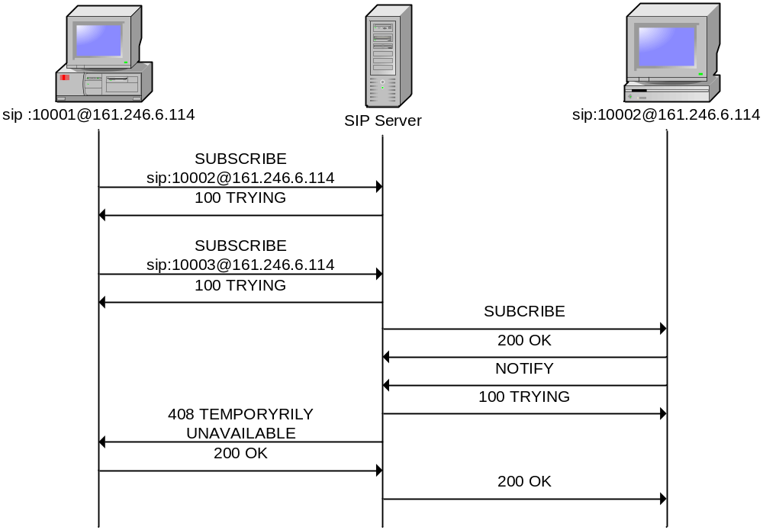
การแสดงรายชื่อและสถานะของผู้ติดต่อ

Slide 22
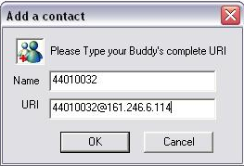
การเพิ่มรายชื่อผู้ติดต่อ

Slide 23
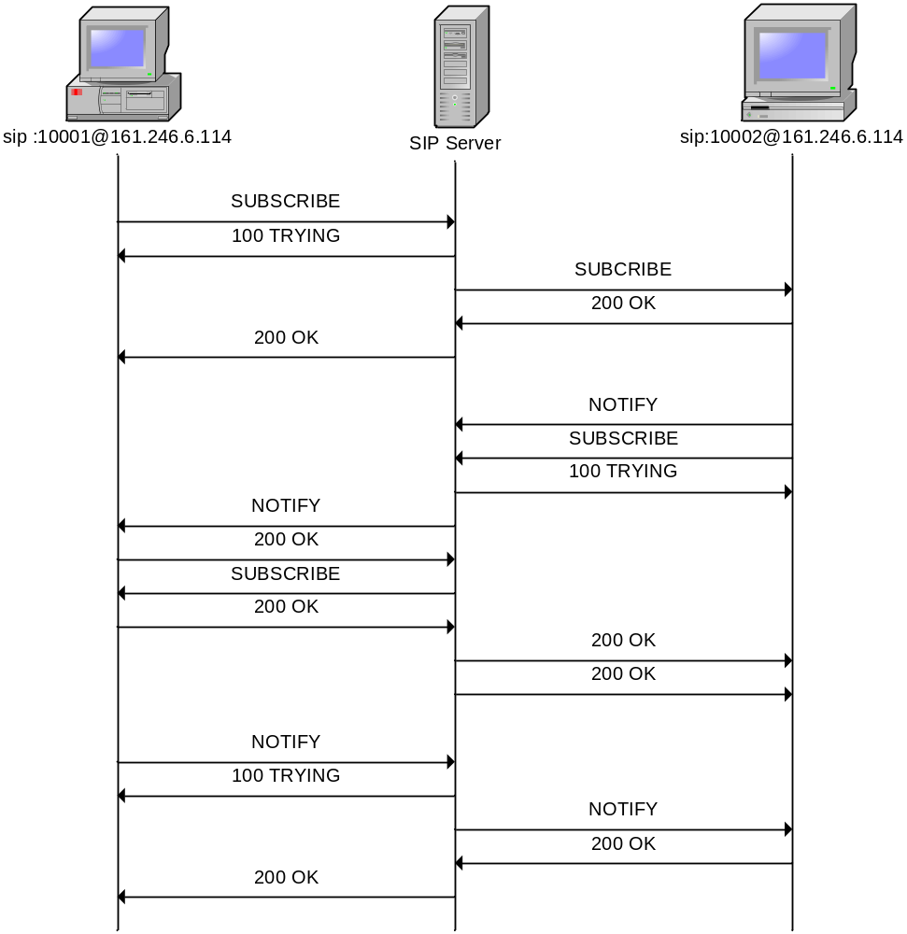
การเพิ่มรายชื่อผู้ติดต่อ

Slide 24
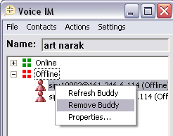
การลบรายชื่อผู้ติดต่อ

Slide 25
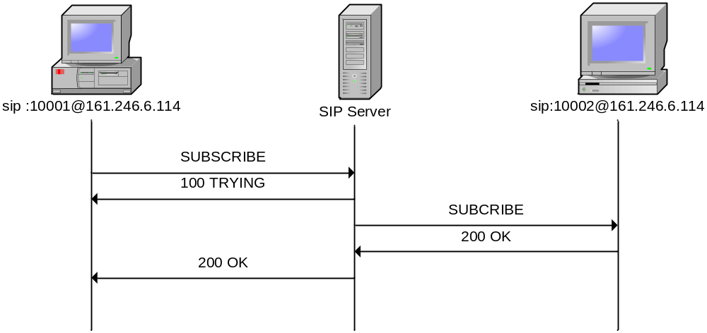
การลบรายชื่อผู้ติดต่อ

Slide 26
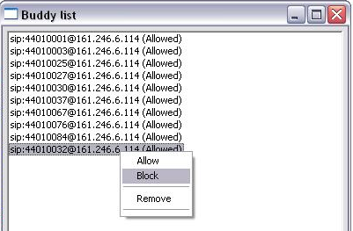
การป้องกันและอนุญาตการติดต่อ

Slide 27
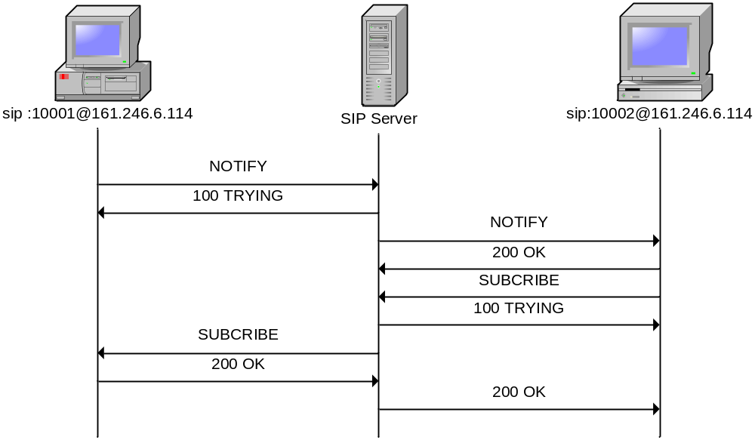
การป้องกันการติดต่อ

Slide 28
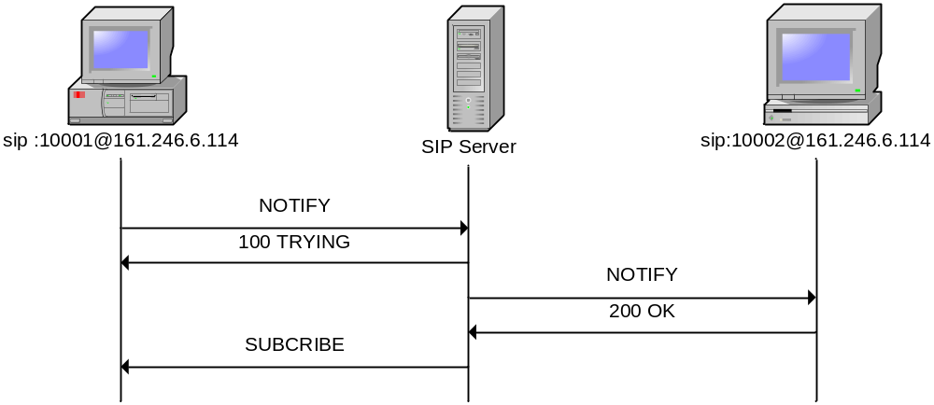
การอนุญาตการติดต่อ

Slide 29
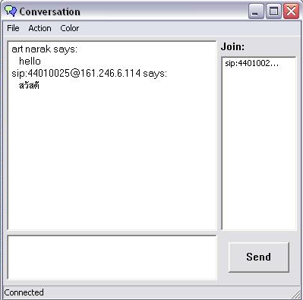

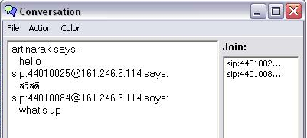
การติดต่อสื่อสารโดยการรับส่งข้อความ

Slide 30
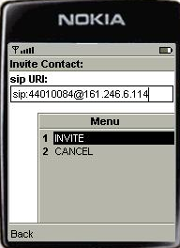
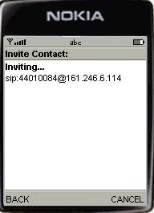
การติดต่อสื่อสารโดยการรับส่งข้อความ

Slide 31
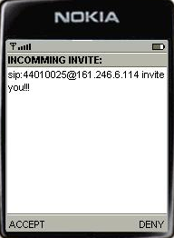
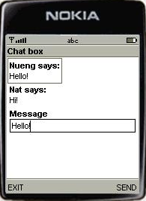
การติดต่อสื่อสารโดยการรับส่งข้อความ

Slide 32
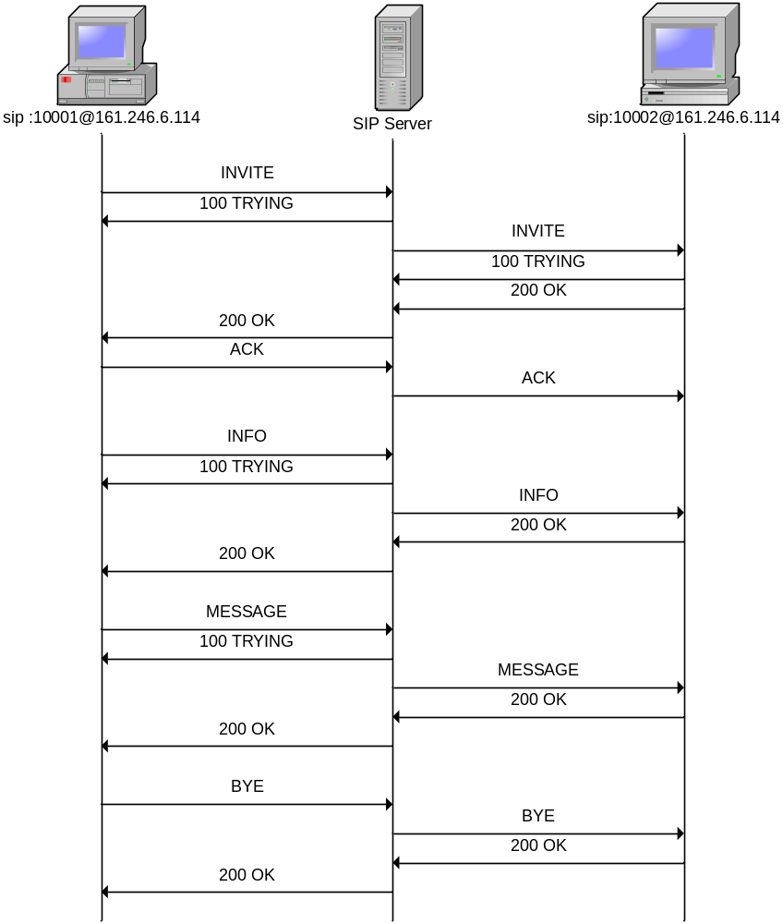
การรับส่งข้อความแบบหนึ่งต่อหนึ่ง

Slide 33
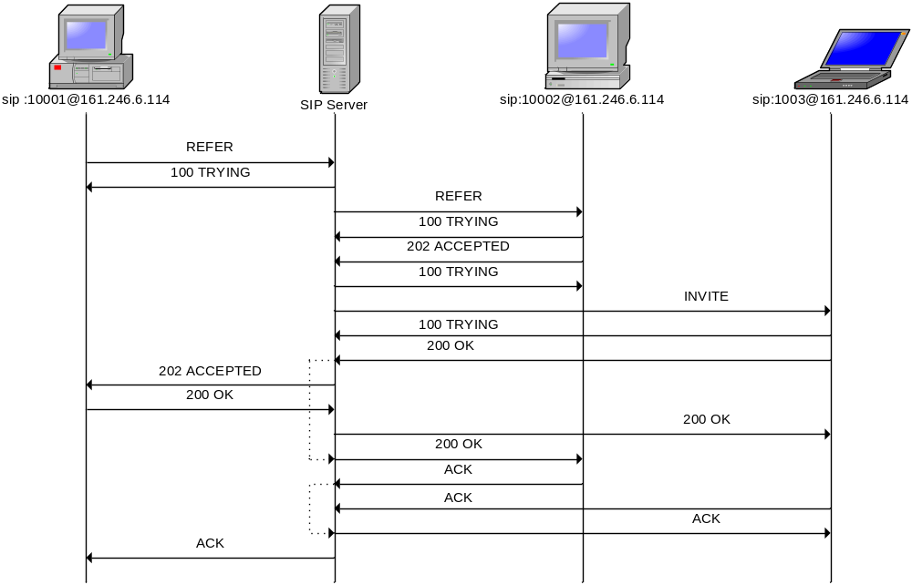
การรับส่งข้อความแบบเป็นกลุ่ม

Slide 34
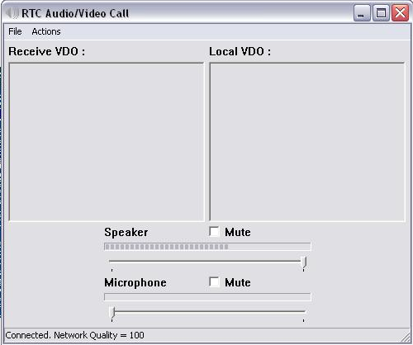
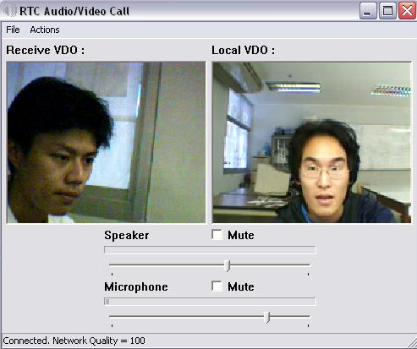
การติดต่อด้วยเสียงและภาพวีดิโอ

Slide 35
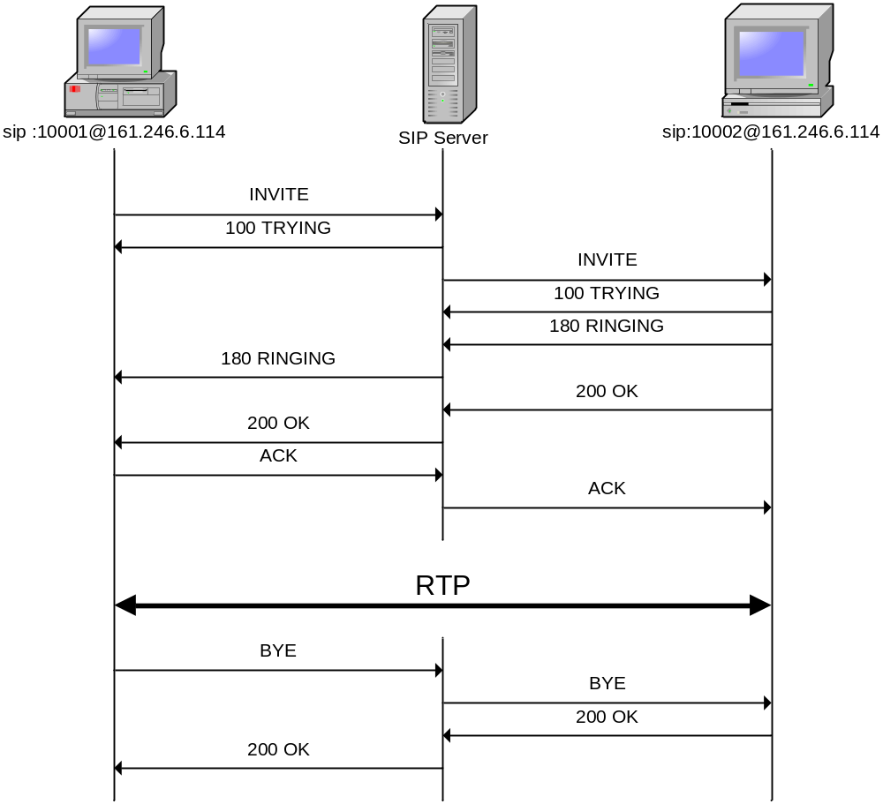
การติดต่อด้วยเสียงและภาพวีดิโอ

Slide 36
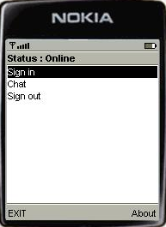
การล็อกเอาท์ออกจากระบบ

Slide 37
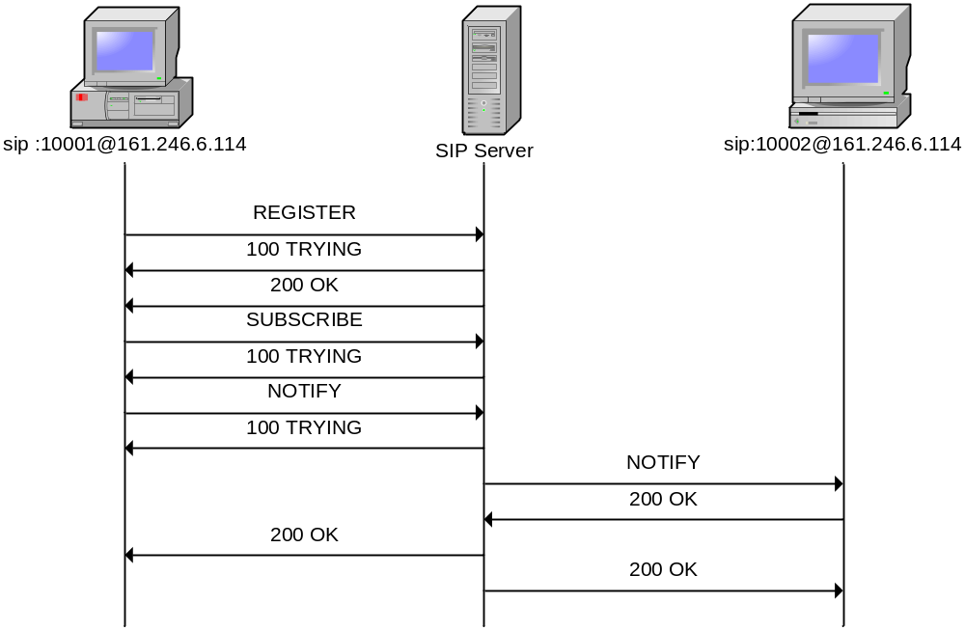
การล็อกเอาท์ออกจากระบบ

Slide 38
SIREN
SIREN &H.263
มี Sampling Rate 16 kHz , Bit Rate 16 Kbps, Frame Size 20 หรือ 40 msec
H.263
H.263 เป็นมาตรฐานของ video-conferencing codec ซึ่งใช้ในอัตราเร็วในการส่งข้อมูลที่ต่ำ
H.263 ถูกพัฒนามาจาก H.261 โดยมันจะเป็นจุดเริ่มต้นในการพัฒนา MPEG ที่มีอัตราการส่งข้อมูลที่สูงขึ้น

Slide 39
เครื่องมือที่ใช้ในการพัฒนา
C++ Language
Microsoft Visual Studio 6.0
RTC API SDK v 1.2
Ethereal
J2sdk 1.4
Wireless Toolkit 2.2
JSR180 SIP API for J2ME
Webcam
Microphone/Speaker
Microsoft Platform SDK for Windows XP SP 2

Slide 40
สรุปผลงานของโครงงาน
 | PC | mobile
โปรแกรมที่สามารถทำการติดต่อกับ sip server ได้ | / | /
การรับส่งข้อความแบบหนึ่งต่อหนึ่ง | / | /
การรับส่งข้อความแบบกลุ่ม | /
การป้องกันและอนุญาตการติดต่อ | /
ทำการติดต่อสื่อสารด้วยเสียง | /
ทำการติดต่อสื่อสารด้วยภาพวีดีโอ | /

Slide 41
แนวทางในการพัฒนาต่อ
พัฒนาในส่วนของ server ให้สามารถติดต่อสื่อสารกับ client ได้ดียิ่งขึ้น
เพิ่มฟังก์ชั่นการทำงานของไคลเอนต์ให้มากยิ่งขึ้น
สามารถทำการกำหนดและเปลี่ยนแปลงรหัสผ่านได้ด้วยตนเอง
สามารถทำการเชื่อและติดต่อ multimedia แบบ 3 สายได้
สามารถทำการติดต่อระหว่างแพลตฟอร์มทั้งสองได้

